Slide 1
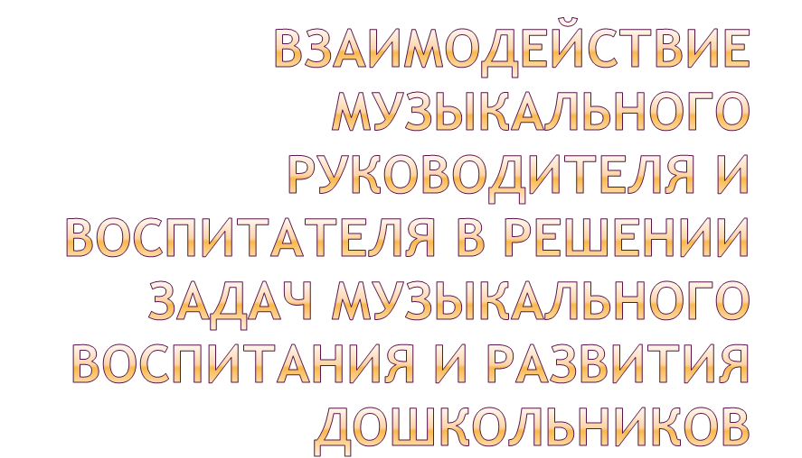
Подготовила воспитатель: Карпинская И. И.

Slide 2

ЦЕЛЬ:
разработка системы взаимодействия музыкального руководителя и воспитателя в решении задач музыкального воспитания и развития детей в целостном образовательном процессе детского сада

Slide 3
Актуальность
1.Процесс взаимодействия музыкального руководителя и воспитателя часто носит стихийный, нерегламентированный характер.
2. Не все воспитатели владеют специальными исполнительскими умениями; многие не знакомы со спецификой детского музыкального репертуара; слабо ориентируются в мире музыкального искусства.
3. Недостаточное использование музыки в быту детского сада и во время НОД.

Slide 4

Задачи
Изучить индивидуальные музыкальные возможности ребёнка и их учёт в целостном образовательном процессе.
2. Познакомить воспитателей с задачами музыкального воспитания и развития дошкольников.
3. Создание развивающей музыкально-образовательной среды детского сада.

Slide 5
Принципы
1. Диалогизации. Личностно-равноправная позиция музыкального руководителя и воспитателя в вопросах музыкального воспитания дошкольников.
2. Индивидуализации. Наличие прочных навыков музыкальной деятельности каждого участника взаимодействия.
3. Проблематизации. Осознание участниками взаимодействия такой важной функции педагогической деятельности воспитателя, как обеспечение целостности воспитательно-образовательного процесса.

Slide 6
ФОРМЫ
Консультации
групповые
(по 2-4 человека)
индивидуальные
Мастер - класс
Анкетирование
Оформление
специального
стенда
Проведение
открытых
занятий,
Досугов.

Slide 7
Условия успешного взаимодействия
Совместное планирование работы.
Единство требований, предъявляемых детям.

Slide 8
Виды взаимодействия музыкального руководителя и воспитателя
НОД
Разработка сценариев праздников, досугов
Подготовка
атрибутов,
костюмов

Slide 9

Участие воспитателя в первой части НОД
Предлагает точные,
чёткие, красивые
образцы движений
во всех видах
упражнений
(за исключением образных
упражнений, в которых
даёт примерные
образцы)
Разучивание
новых движений
(роль воспитателя
велика)
Делает
соответствующие
указания
детям
Участие
в покзе
всех видов упражнений

Slide 10
Участие воспитателя в НОД
РАСПЕВАНИЕ, ПЕНИЕ
1-й этап разучивания песни: поёт с детьми, разучивая новую песню, показывая правильную артикуляцию (ни в коем случае не учит с детьми слова песни без музыки)
2-й этап разучивания: поддерживает пением при исполнении знакомых песен, используя мимику и пантомимику
при совершенствовании разучиваемой песни, подпевает в «трудных местах» (на 4-5 НОД)
3-й этап разучивания: не поёт с детьми при самостоятельном эмоционально-выразительном пении (кроме детей младших групп)

Slide 11
Участие воспитателя в НОД
СЛУШАНИЕ МУЗЫКИ
(воспитатель в основном пассивен)
оказывает содействие музыкальному руководителю в использовании наглядных пособий и другого методического материала.
личным примером воспитывает у детей умение внимательно слушать музыку

Slide 12
Участие воспитателя в НОД
МУЗЫКАЛЬНО-РИТМИЧЕСКИЕ ДВИЖЕНИЯ
даёт эталоны движений (кроме упражнений на развитие творческой активности)
участвует в показе всех видов движений, давая соответствующие рекомендации детям
берёт одну из ролей в сюжетной игре
в плясках-импровизациях (старшие группы) не участвует
принимает участие в танцах, плясках, хороводах
корректирует исполнение движений отдельными детьми во время танца, упражнения, игры

Slide 13
ИГРА НА Д.М.И.(детские музыкальные инструменты)
(на начальном этапе ритм выступает как фундаментальная основа, поэтому используем шумовые инструменты во всём богатстве и многообразии)
принимает непосредственное участие в игре на ДМИ (младшие группы)
контролирует ход игры на ДМИ (смотрит, чтобы дети согласовывали свои движения с движениями товарищей, не опережали и не отставали, своевременно начинали и заканчивали игру)

Slide 14
Задачи решаемые
музыкальным
руководителем
в процессе музыкального
воспитания детей
1. Организация и проведение НОД в каждой возрастной группе.
2. Индивидуальное обучение одарённых или отстающих детей тем или иным программным умениям.
3. Организация и проведение праздников, программ развлечений в детском саду.
4.Создание развивающей музыкально-образовательной среды детского сада.
5. Координация работы воспитателя в области музыкального воспитания и развития детей.
6. Выявление возможностей каждого воспитателя и умелое использование их в процессе музыкальной НОД.

Slide 15
Задачи музыкального воспитания дошкольников, решаемые воспитателем
1.Оказание помощи в процессе проведения музыкальных НОД: петь и двигаться вместе с детьми, помогать разучивать новые песни, танцевальные движения, следить за выполнением заданий.
2. Организация педагогических условий, содействующих развитию самостоятельной музыкальной деятельности дошкольников.
3.Организация самостоятельной музыкально-творческой деятельности детей.
4. Отбор музыкально-дидактического материала для решения разнообразных задач воспитания и развития детей.

Slide 16
1. Непосредственно участвует в разработке сценария, готовят поэтический материал.
6. Движения танцев, хороводов выполняет вместе с детьми.
Роль воспитателя
на празднике
7. Поёт песни вместе с детьми (в младших группах, в речевых группах)
2. Оказывает помощь музыкальному руководителю в изготовлении атрибутов, костюмов.
5. Обеспечивает перед утренником праздничную атмосферу:
8. Ведущий воспитатель произносит текст эмоционально, громко, внятно.
нарядно одет, в подходящей обуви;
3. Украшает групповую комнату вместе с музыкальным руководителем.
встречает детей в приподнятом настроении.
9. При перестроении детей, руками их не трогает.
4. Разучивает с детьми роли, стихи, контролируя правильное произношение, ударение в словах, соблюдение пунктуации.
10. После утренника убирает на место все атрибуты.

Slide 17
1. Разучивает движения с отстающими детьми, напевая мелодию.
7. Организовывает трудовую деятельность детей по обогащению музыкальной среды.
2. Обучает игре на музыкальных инструментах (в форме советов, подсказок).
6. Развивает у воспитанников чувство ритма, мелодический слух в процессе проведения дидактических игр.
Роль воспитателя в режиме дня
3. Привлекает детей к творческим играм
5. Включает знакомые детям движения, песни, хороводы, музыкальные игры, пьесы на других НОД
4. Углубляет музыкальные впечатления детей путём прослушивания музыкальных произведений в группе с помощью технических средств.

Slide 18
Музыкальная среда
Для более успешного решения задач музыкального воспитания и развития детей необходимо позаботиться о создании в групповой комнате музыкально-развивающей среды, которая должна обновляться 1 – 2 раза в месяц.

Slide 19
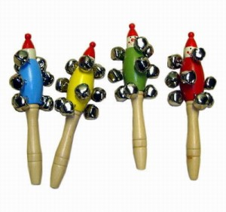
Создание музыкальной среды в групповой комнате.
1.Технические средства (магнитофон, музыкальный центр и пр.).
2.Портреты известных композиторов, книги музыкального характера (хорошо иллюстрированные, соответствующие возрасту детей).
3.Картинки с изображением героев детских песенок, мультипликационных фильмов, музыкальных сказок, специально созданные альбомы, посвящённые песням из детских мульт - и художественных фильмов (название фильма, текст, иллюстрация).
4.Шумовые, ударные, свистящие инструменты (деревянные палочки, ложки, маракасы, треугольники, дудочки и др.)

Slide 20
Создание музыкальной среды в групповой комнате
5.Музыкально-дидактические игры и пособия (должны быть интересны, привлекательны, красочно оформлены), например, «Птицы и птенчики», «Громко-тихо», «Угадай, на чём играю?», «Музыкальное лото», «Ступеньки», «Музыкальный магазин» и др.
6. Наличие в групповой комнате театрально-игровой зоны и уголка ряженья (разные виды кукольного театра, ткань, костюмы для ряженья) для разыгрывания народных песенок, потешек, игр-драматизаций.

Slide 21
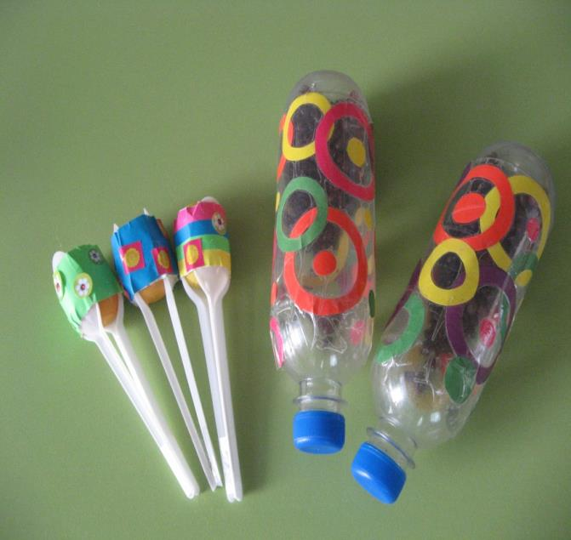
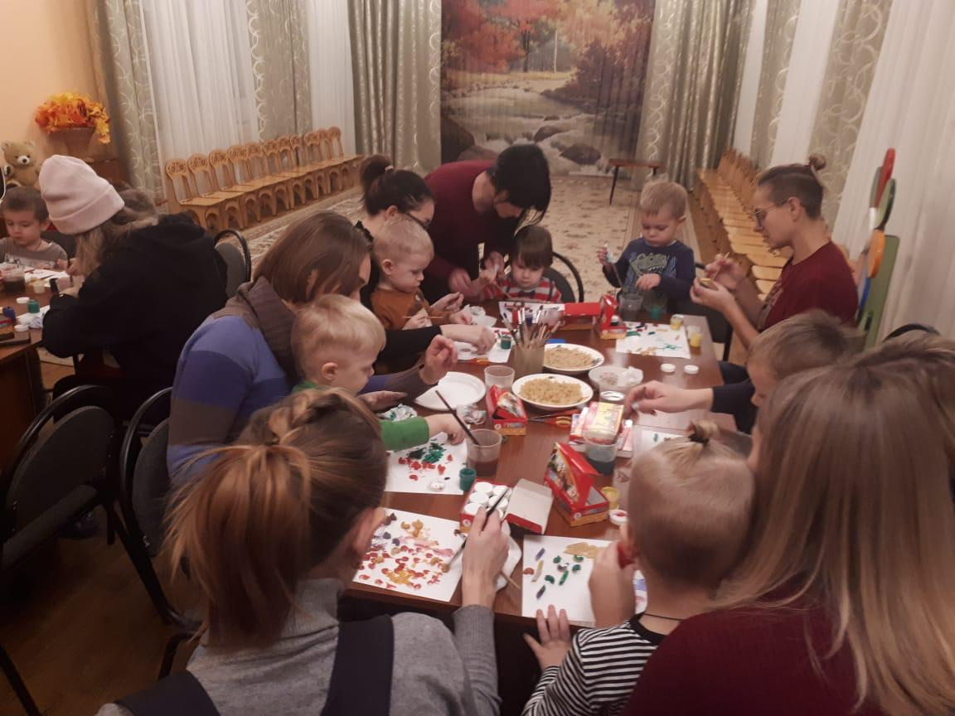
Мастер-класс. Изготовление атрибутов для музыкальных уголков.

Slide 22
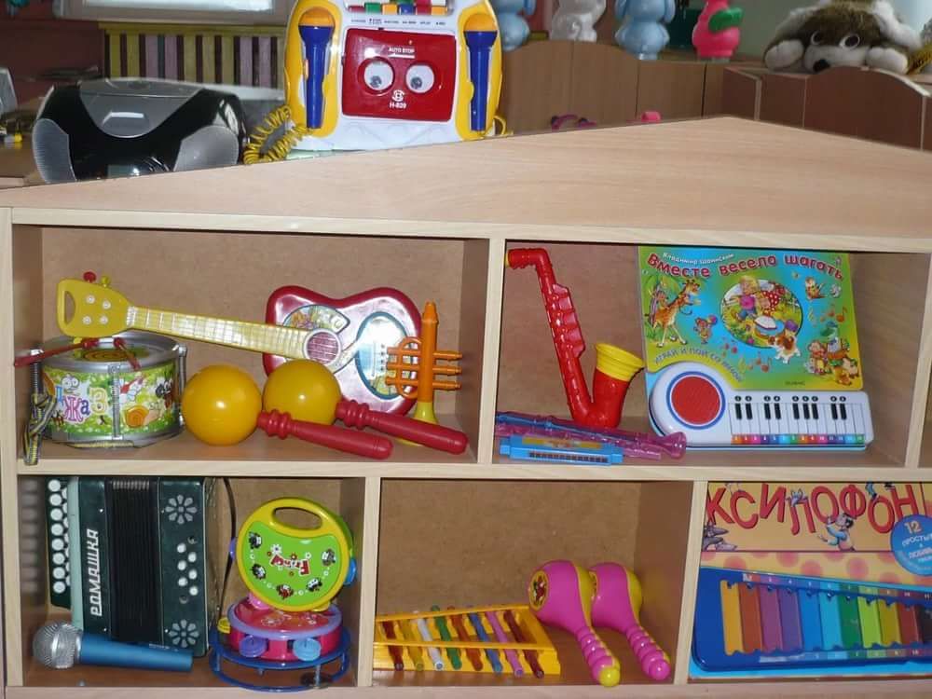
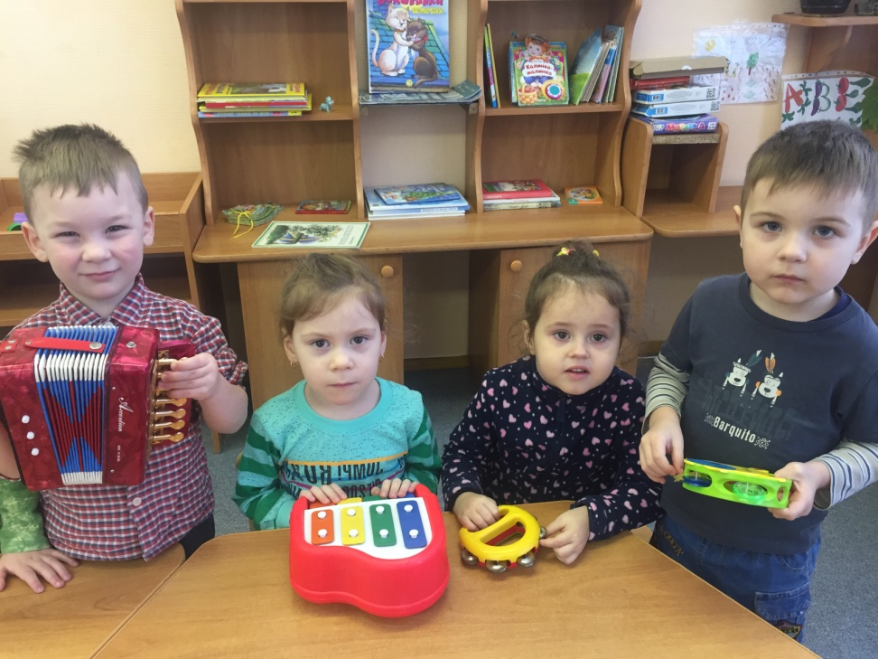
Музыкальный уголок

Slide 23
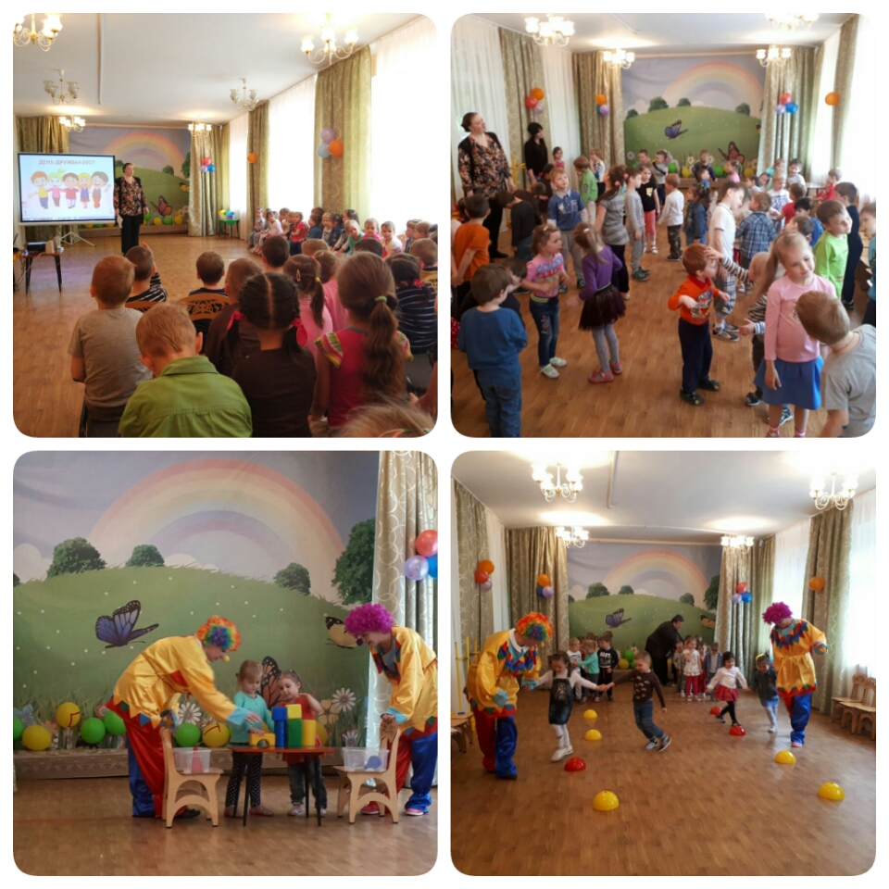
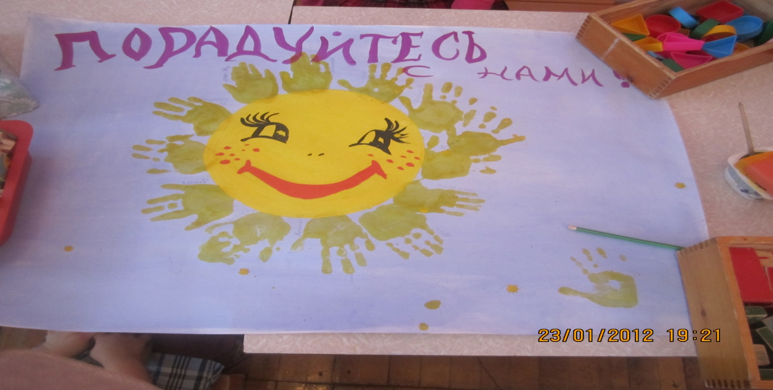
Мастер класс

Slide 24
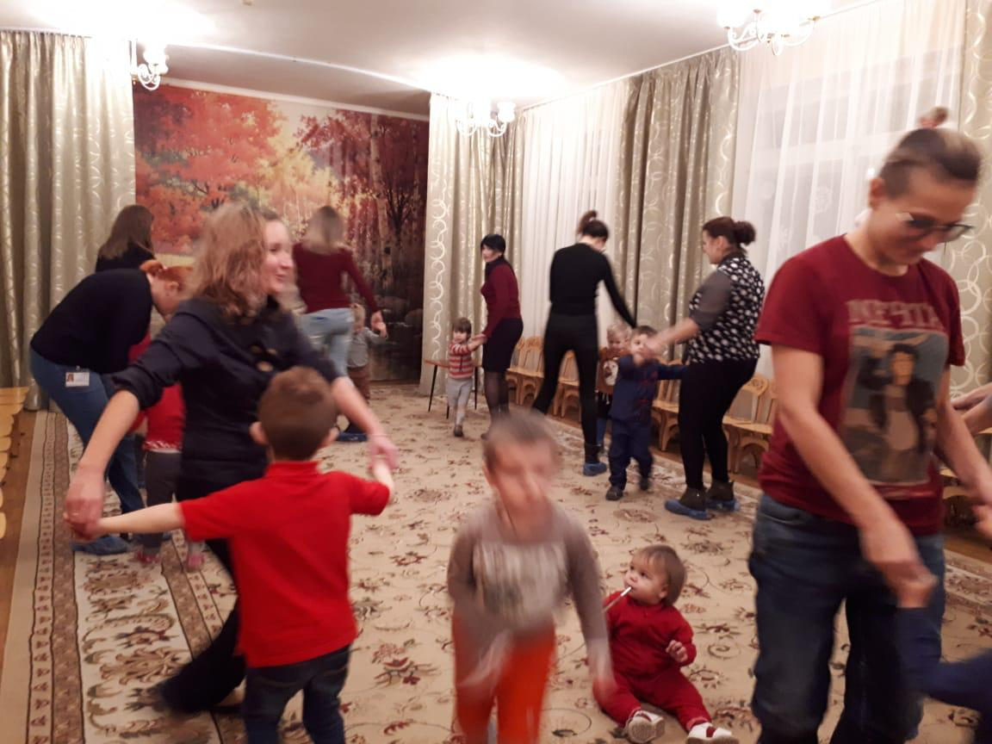

Slide 25
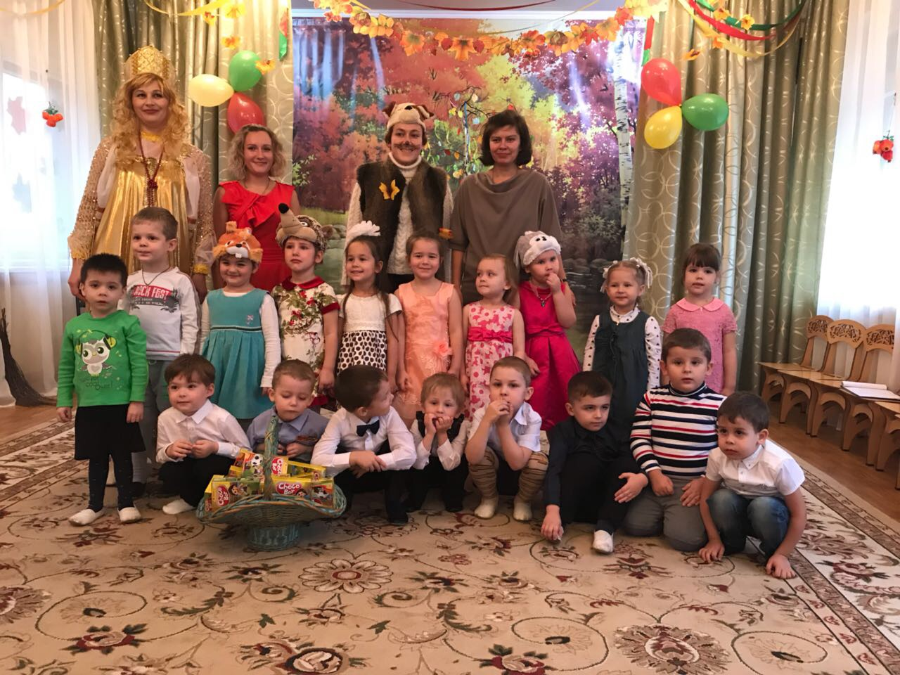
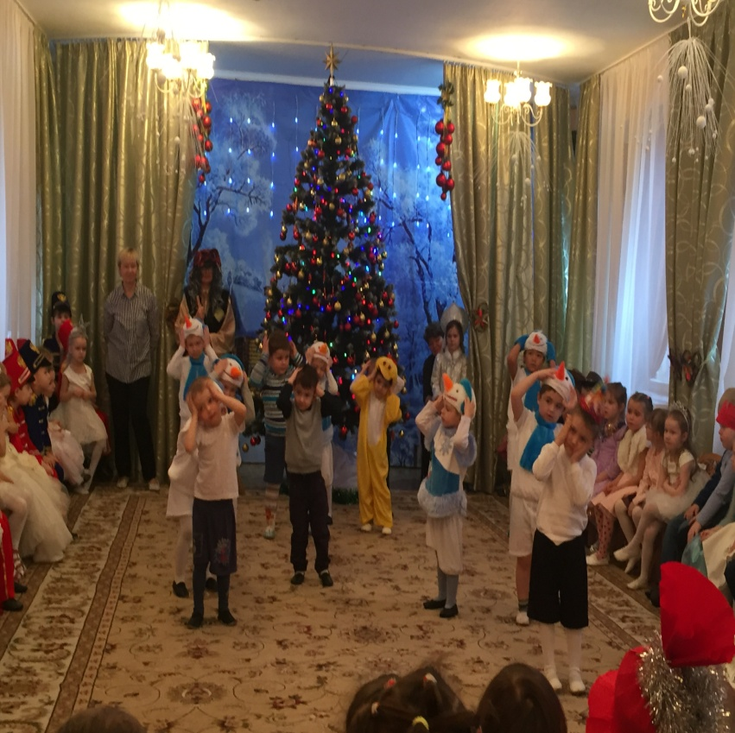
Наши праздники

Slide 26
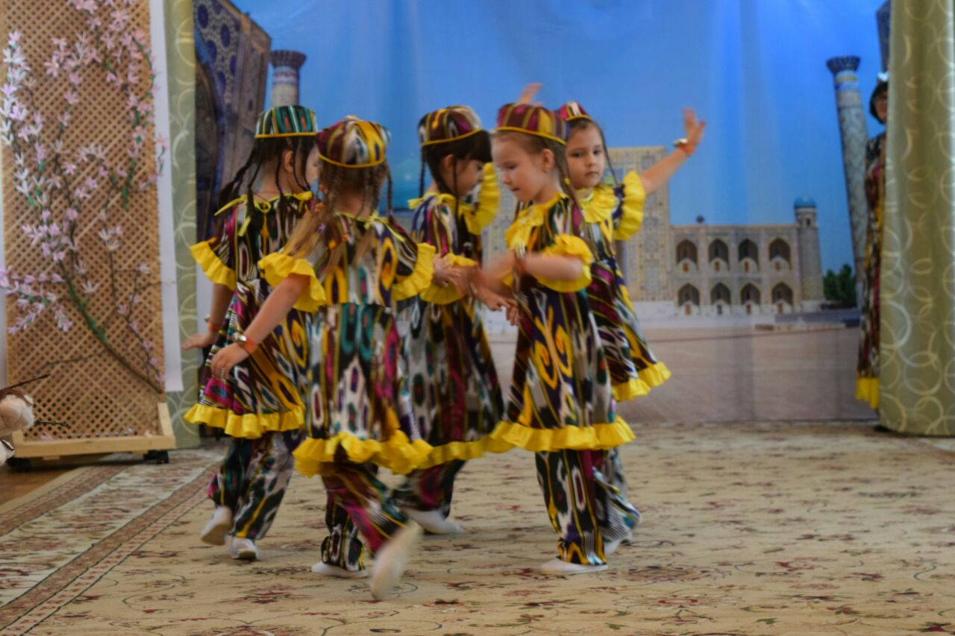
«Караван чудес»

